Slide 2
Tic Tac Toe
Выполнил Алёхин Владислав
Преподаватель Павел Рудин

Slide 3
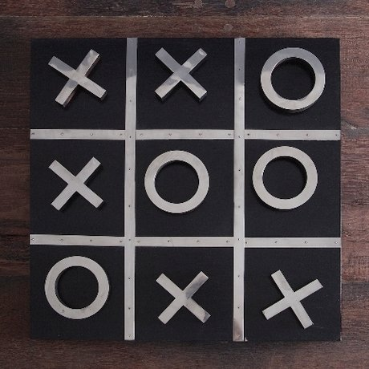
Введение
Игра появилась в Индии около двух тысяч лет назад
Является самой популярной игрой в мире
Использовалась для создания искусственного интеллекта

Slide 4
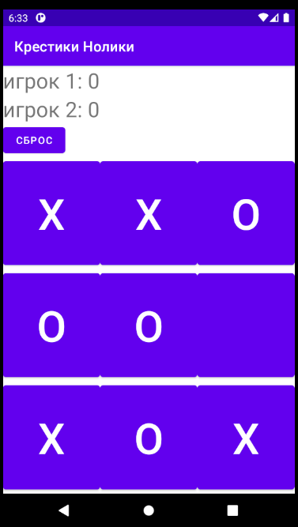
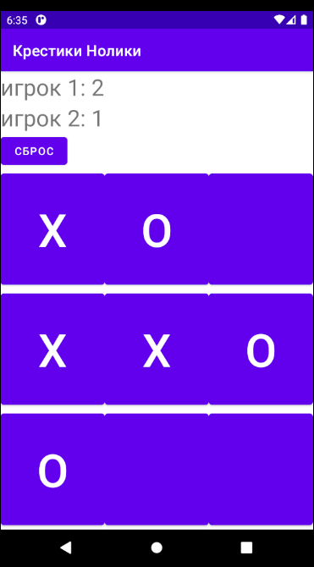
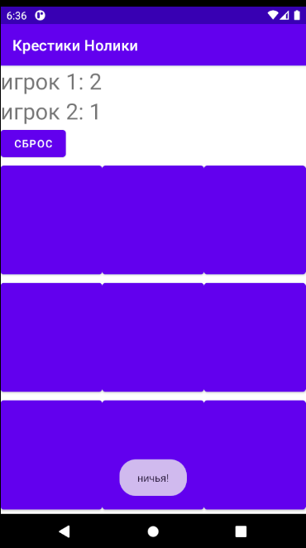
Демонстрация игры

Slide 5
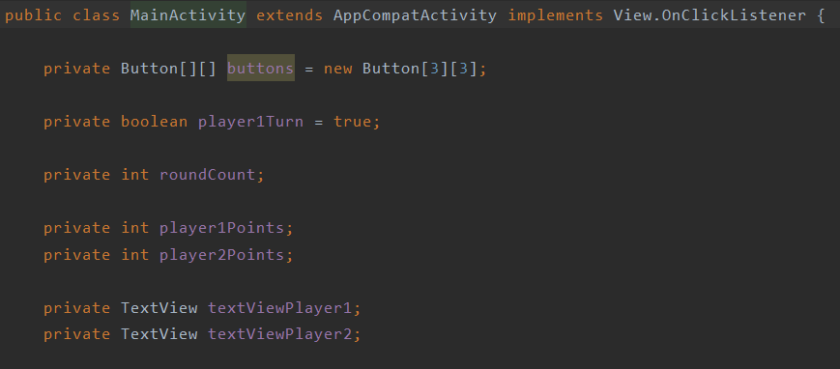
Описание реализации
Приложение реализовано на основе единственной активности

Slide 6
Планируемые доработки
Изменить цвет игрового поля
Создать режим, в котором будет устанавливаться необходимое для победы количество раундов
Попытаться реализовать режим для одного игрока
Реализовать режим игры на скорость
Добавить возможность настройки приложения

Slide 7
Благодарю за внимание

Slide 8


